Slide 1
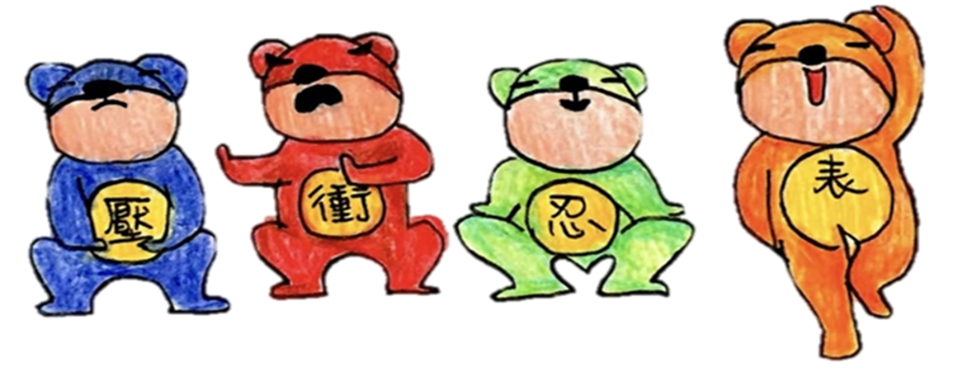
亞洲大學 教與心的對話：社會情緒學習（SEL）教師工作坊
有BEAR而來：華人情緒陶冶理論建構與實踐之路
國立臺灣師範大學
王麗斐 特聘教授
2025.11.11.

Slide 2
    王麗斐
現職
國立臺灣師範大學教育心理與輔導學系 特聘教授
美國密蘇里大學哥倫比亞分校 諮商心理學哲學博士
華人情緒調節與諮商（情緒陶冶）、團體諮商與輔導、學校輔導工作、諮商督導…
111年教育部師鐸獎得主
教育部教師諮商輔導支持中心計畫主持人
國科會雙元情緒調節與生態諮商研究計畫主持人
華人情緒調節與BEAR情緒陶冶介入建構者
各級學校輔導工作參考手冊總主編
WISER學校三級輔導模式研發者
學歷
專長
經歷

Slide 3
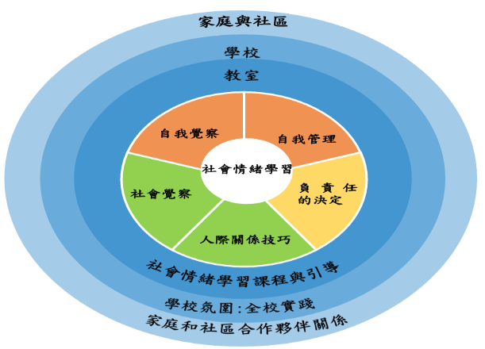
熟悉嗎？
註：引自教育部 (2025) 之「社會情緒學習中長程計劃」。

Slide 4
最近風行的「社會情緒學習（SEL）」是什麼？
社會情緒學習的概念由美國學業與社會情緒學習協會（CASEL, The Collaborative for Academic, Social, and Emotional Learning）提出，是當前全球備受關注的教育趨勢。
社會情緒學習（Social Emotional Learning，亦稱SEL）是指培養學生自我覺察、自我管理、社會覺察、人際技巧、做負責任的決策等相關認知、態度與技能的教育過程 。
SEL並非僅止於認識情緒、管理自己的情緒，而是從身為人最基本的自我認識開始：認識自己的身體、自我發展與概念的形成，再來才是認識自己的情緒與表達，最後進到與社會及他人的互動合作等。
SEL是一連串彼此相關的過程與系統（process & system），而非各自獨立的主題。
根據美國哈佛大學兒童發展中心（CDC, Center on the Developing Child, Harvard University）的研究發現，與SEL相關的神經連結中有75％被發現與未來解決問題能力（problem solving skills）有關。大腦在經驗學習上的改變能力與改變所需的努力，兒童與青少年時期是關鍵。
【引用時請註明出處】

Slide 5
SEL的實徵研究成果
Durlak et al. (2011) 進行統合分析，涵蓋213篇社交情緒學習（SEL）計畫，涉約27萬名學生，研究支持參與者在社交技能、態度、行為與學業表現方面皆有顯著改善，學業表現平均提升11個百分點。教師執行成效良好，且符合SAFE原則（按順序、主動、聚焦、明確）的計畫最具成效。6個月後追蹤依然維持成效。研究強調SEL可作為常規教育實踐，有助于學生整體發展。

Slide 6
各國推動SEL現況
🇺🇸 美國｜SEL政策先驅推動者，由CASEL領航，多州（如伊利諾州、加州、德 州）納入K-12教育標準。由州級政策與學區整合推動，促進學業與情緒並進。
🇬🇧 英國｜以「心理健康與幸福」名義推動SEL，納入課綱（RSHE）。
強調全校介入、培訓心理健康領導教師，2020年起列為必修課程。
🇦🇺 澳洲｜結合正向教育與 SEL，將個人與社交能力納入「通則能力」。
教育部統籌課程與教案資源，跨部門協作全面推動。
🇸🇬 新加坡｜以「品格與公民教育」整合 SEL五大能力，建構品格與公民教育。
全國統一課綱、專責師資訓練、強調家庭與社區連結。
🇨🇱 智利｜將SEL納入納入教育公平與公民教育政策，結合健康與公民學習目標。
關注弱勢學生，與國際組織合作（UNICEF）合作推動校園情緒支持。
🇰🇷 南韓｜結合心理健康與品格教育，納入課程標準，列情緒與人際為教育核心。
每校設心理輔導室，整合自殺防治與情緒教育。由心理師與教師共同推動。
🇯🇵 日本｜強調人際協調與自我反省，道德教育融合SEL，強調感情與人際和諧。
政府推動「心之教育」，培養自我反省與同理心。
【引用時請註明出處】王麗斐（2025）。

Slide 7
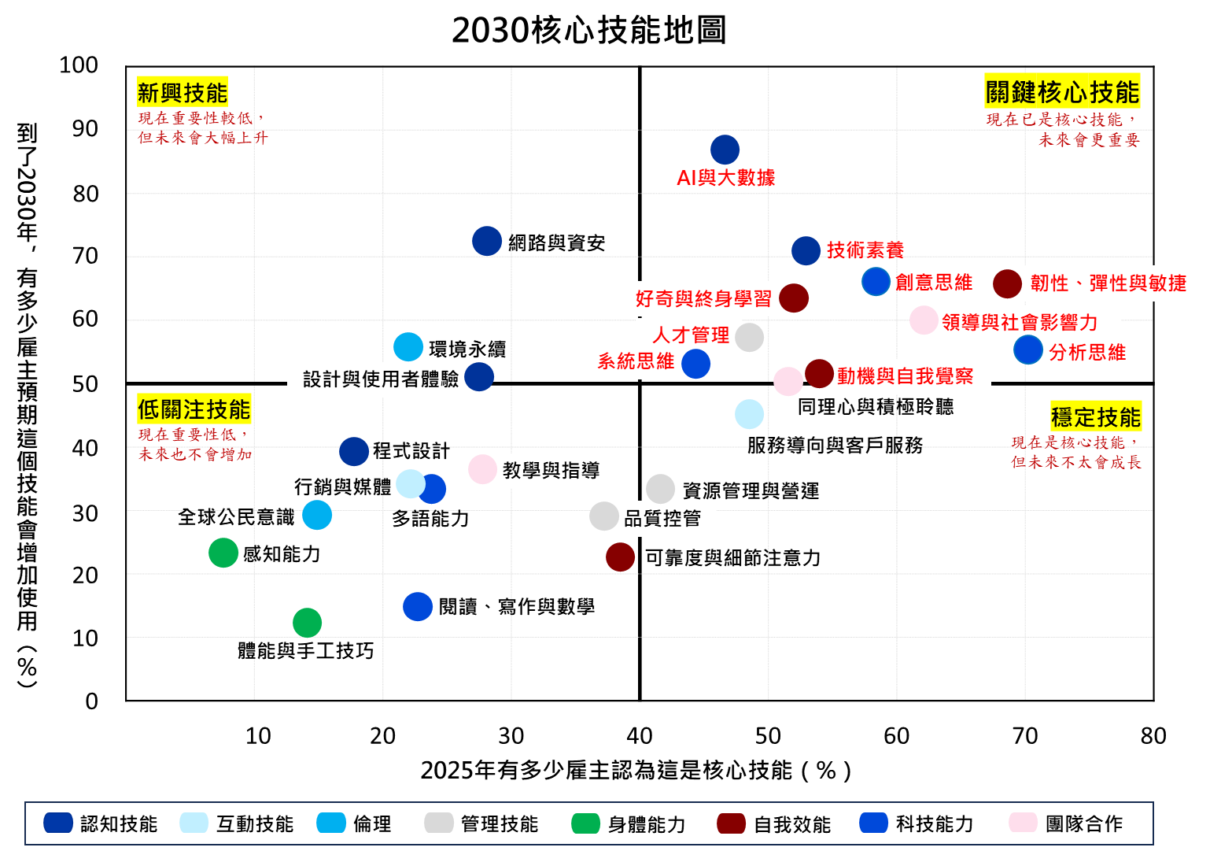
【引用時請註明出處】
Notes:
與社會情緒學習高度相關的技能：
🔶 動機與自我覺察：屬於 SEL 的「自我覺察」與「自我管理」領域。
🔶 韌性・彈性與敏捷：涉及情緒調節與面對壓力的能力，屬於 SEL 的「自我管理」與「責任決策」能力。
🔶 領導與社會影響力：涉及「人際關係技巧」與「社會意識」，是 SEL 中的重要部分。
🔶 好奇與終身學習：偏向學習動機，但與「自我管理」與「成長心態」相關，有 SEL 元素。
🔶人才管理：涉及對他人的理解與互動策略，可延伸到「社會意識」與「關係維持」部分。
🔶系統思維、情境思維、分析思維：偏向認知層面，但在做決策與理解他人情境時，也涉及 SEL 的「責任決策」與「同理」。

Slide 8
SEL的最新研究成果
【引用時請註明出處】王麗斐（2025）。臺北市114學年度公私立國民小學輔導主任工作研討會。
Lemberger-Truelove et al. (2025) 對2003–2022年間28篇由school counselors 實施SEL介入之研究進行統合分析，平均效果量為g = 0.308，效果在少數族裔、高風險學生、團體介入及理論導向設計更顯著。學業表現提升最為明顯（g = 0.412）。研究肯定school counseling在推動SEL效能，建議發展具文化回應性、有理論根基的SEL策略。

Slide 9
儒家SEL：省己正心，推己及人；以禮為交，慎行成德。產自ChatGPT
自我覺察
省己明心
慎行成德
自我覺察
自我覺察
負責任決策
正心修身
自我管理
人際技巧
以禮待人，
以信接物
社會覺察
推己及人

Slide 10
道家SEL：觀心制情，觀人應物；以和為貴，處世循道。產自ChatGPT
自我覺察
觀心以靜
處世以道
自我覺察
自我覺察
負責任決策
制情以柔
自我管理
人際技巧
應物以順
社會覺察
觀人以和

Slide 11
佛學SEL：覺己（覺察） → 守心（管理） → 察人（同理） → 慈行（關係） → 慧行（責任）產自ChatGPT
自我覺察
覺己觀心
慧行利生
自我覺察
自我覺察
負責任決策
守心安念
自我管理
人際技巧
和敬相處
社會覺察
同體大慈

Slide 12
BEAR的SEL：具循證實務 (Evidence-Based Practice)
研究對象 | 介入設計 | 主要發現 | 出處
110 名中小學生 | 10 週 × 45 分鐘 RCT | 憂鬱下降、基本心理需求與情緒陶冶知能提升；控制組憂鬱上升 | Wang et al., 2016
1,495 名中小學生 | 255 個 8 週團體分析 | 21 指標（情緒調適、學習適應、個人心理適應、人際關係適應四大區塊）中的 20 項指標顯著進步，僅「表達抑制」未達顯著。 | Kivlighan et al., 2025
269 名教師 | 12 小時情緒陶冶工作坊 | 憂鬱下降、心理幸福感與情緒調節顯著提升；線上與實體同效 | 王麗斐等人，2025
232 名中小學生 | 8 週 × 90 分鐘 RCT | 人際問題解決顯著提升；友誼目標越異質→介入效果越佳 | Wang et al., under review
107 名中小學生 | 兩學期 × 6 時間點內在設計 | 親師生三方評量一致；情緒陶冶與社會情緒幸福感持續提升 | Wang et al., under review

Slide 13
BEAR 的起點其實很單純
學校輔導的日常
  2004-2007年分析臺北市國小輔導室的學生受輔議題
    「情緒衝動與困擾」連續三年排行第一名（臺北市教育局，2004, 2005, 2006)
  專輔教師的個案負荷量與日遽增、工作超負荷挑戰（臺北市教育局，2009, 2010）
能否發展一個可解決輔導教師的高負荷量工作、又有效能、具evidence-based 的介入方案？
  有效能的情緒諮商策略
  以小團體方式運作

Slide 14
採取實務取向研究（Practice-Oriented Research, POR）之
「預防科學研究循環（Prevention Science Research Cycle, PSRC）」流程
  2004-2010
  準備階段：
  理論建構與模型考驗
  2011-2015
  小規模研究階段：
  方案開發與初步成效檢驗
  2016-2018
  交叉驗證階段：
  交叉驗證與核心變項探索
  2019-持續中
  整合推廣階段：
  方案模組化與擴大參與
2004
2011
2016
2019
實務現場的探詢與理論的建構
開發介入方案與策略及成效檢驗
建立資料庫，多元面向蒐集歷程資料與進階分析
資料的智慧運用及介入方案模組化
面對困境與建立整合觀之理論模型、研發評量工具
介入方案研發與成效檢驗將訓練標準化及編製手冊
擴大服務區域與交叉驗證
檢驗改變機制之核心變項
成熟化三維情緒陶冶理論
擴大服務族群（高風險家庭、教師）並發行出版品
20年了，我們還在繼續陶冶鍛鍊中…
【引用時請註明出處】王麗斐暨情緒陶冶研究團隊

Slide 15
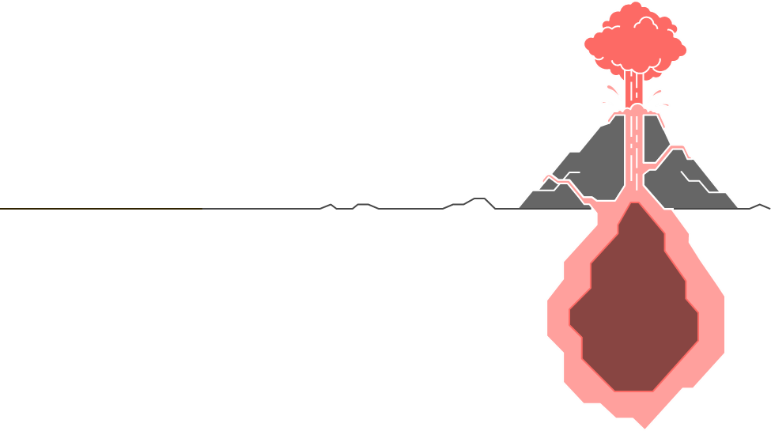
人們困擾問題的核心常來自情緒與人際
外顯的行為問題
憂鬱、焦慮、憤怒、自我傷害、偏差行為、藥物濫用、重大創傷、中輟、霸凌、性平
人際議題
家庭議題
情緒議題
【引用時請註明出處】王麗斐暨情緒陶冶研究團隊

Slide 16
傳統情緒理論：三元觀點
西方情緒三元論認為情緒包含生理（Physiology）、認知（Cognition）與行為（Behavior）三層面（Lazarus, 1991）。
情緒的適當表達被視為有助於心理健康，長期壓抑情緒可能導致壓力累積與心理困擾。因此，西方觀點多強調表達與處理情緒的重要性，不鼓勵壓抑或忽視內在感受（Gross, 2002; Barrett et al., 2007）。
生理
認知
行為
【引用時請註明出處】王麗斐暨情緒陶冶研究團隊

Slide 17
情緒陶冶理論：四元觀點
傳統情緒三元論是individualism的思維，以個人為主體理解情緒，只考慮個人，人宛如活在純淨的真空裡，不受人際互動、社會文化對情緒的影響。
情緒四元論把人置於系統脈絡、與社會文化中，collectivism文化下的我們深受影響，非常重視人際互動的後果。
系統脈絡/人際後果
生理
生理
認知
認知重評
想法轉換
反應
情緒反應
行為反應
【引用時請註明出處】王麗斐暨情緒陶冶研究團隊

Slide 18
我們發現西方傳統情緒調節概念還不夠，因為它只回答一半…
表達性策略 符合社會期待性 | 是 | 否
是 | 表達 Expressiveness
否 |  | 壓抑 Suppression
Wang, L., Wei, M., Chang, J.-H., & Chiao, H. (2023). The children’s dual emotion regulation strategy scale: An integrated perspective of western and East Asian cultures. Asian Journal of Social Psychology.
【引用時請註明出處】王麗斐暨情緒陶冶研究團隊

Slide 19
文化整合性的雙元情緒調節模型
整合東西方文化情緒調節策略，開發更具彈性的因應策略
表達性策略 符合社會期待性 | 是 | 否
是 | 表達 Expressiveness | 忍讓 Forbearance
否 | 衝動 Impulsiveness | 壓抑 Suppression
Wang, L., Wei, M., Chang, J.-H., & Chiao, H. (2023). The children’s dual emotion regulation strategy scale: An integrated perspective of western and East Asian cultures. Asian Journal of Social Psychology.
【引用時請註明出處】王麗斐暨情緒陶冶研究團隊

Slide 20
我們發現：情緒問題不單純是表達或壓抑的問題，
而是「後果」決定我們
要不要表達，以及如何表達！
【引用時請註明出處】王麗斐（2025）。有BEAR而來把SEL帶入班級經營

Slide 21
我們由下而上的研究發現：
有效情緒調節策略的四個面向：BEAR
我們的文化，在不知覺中教會我們先考慮情緒後果，再決定是否表達與如何表達。
轉變想法 Belief
控制行為 Action
B
A
E
覺察後果 Results
理解情緒 Emotion
R
Wang, L., Wei, M., Koay, E. Y. Y., Lo, M.-h., & Lee, M.-Y. (2019). The Development and Validation of the Emotional Cultivation Scale: An East Asian Cultural Perspective. Journal of Counseling Psychology, 66(4), 409-423.

Slide 22
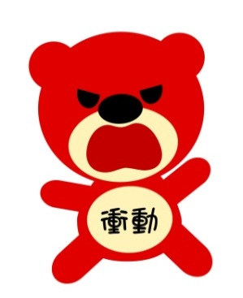
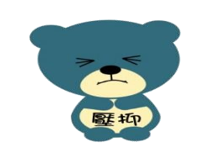
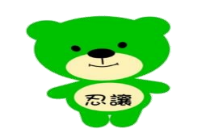
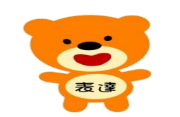
我們由下而上的研究發現：
有效情緒調節策略的四個面向：BEAR
轉變想法 Belief
控制行為 Action
我們的文化，在不知覺中教會我們先考慮情緒後果，再決定是否表達與如何表達。
B
A
E
覺察後果 Results
理解情緒 Emotion
R
Wang, L., Wei, M., Koay, E. Y. Y., Lo, M.-h., & Lee, M.-Y. (2019). The Development and Validation of the Emotional Cultivation Scale: An East Asian Cultural Perspective. Journal of Counseling Psychology, 66(4), 409-423.

Slide 23
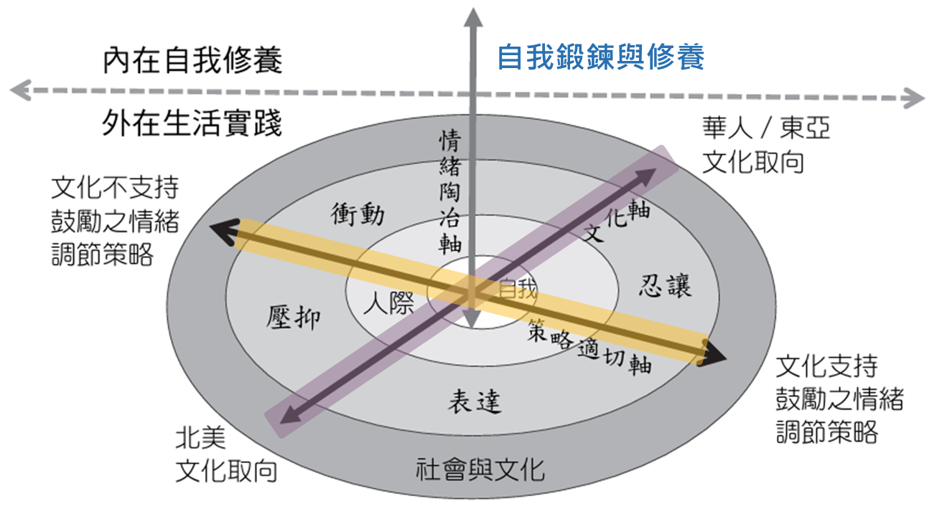
文化整合觀之情緒陶冶三維模型架構
成為更好的自己
找到更適合成就自己的方法
王麗斐、張仁和（2024）。文化整合視角下的情緒調節：情緒陶冶的理論發展與諮商應用。本土心理學研究，62，3-61。

Slide 24
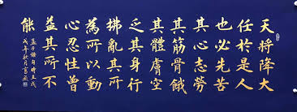
圖片引自 https://share.google/images/wQyneM8bQgejbZ12a

Slide 25
情緒陶冶（emotional cultivation）
本土化建構而得：由下而上、依據臺灣民情、透過預防科學研究所建構的一種更符合臺灣文化需求之情緒調節理論。
轉苦得悅的歷程：人在情緒困頓下更有動機學習情緒調節，生命中的不順遂、甚至失敗經驗，是情緒調節學習最好的素材，這是一種鍛鍊情緒、陶冶智慧、培養韌力的歷程，這也是「情緒陶冶（emotional cultivation）」命名的由來。
對困住的情緒經驗，加以面對、鍛鍊與陶冶的情緒學習與調節歷程，故稱為情緒陶冶；社會情緒陶冶更強調與重視在人際互動間的困難情緒經驗。BEAR團體為Evidence-Based Practice。
王麗斐、張仁和（2024）。文化整合視角下的情緒調節：情緒陶冶的理論發展與諮商應用。本土心理學研究，62，3-61。

Slide 26
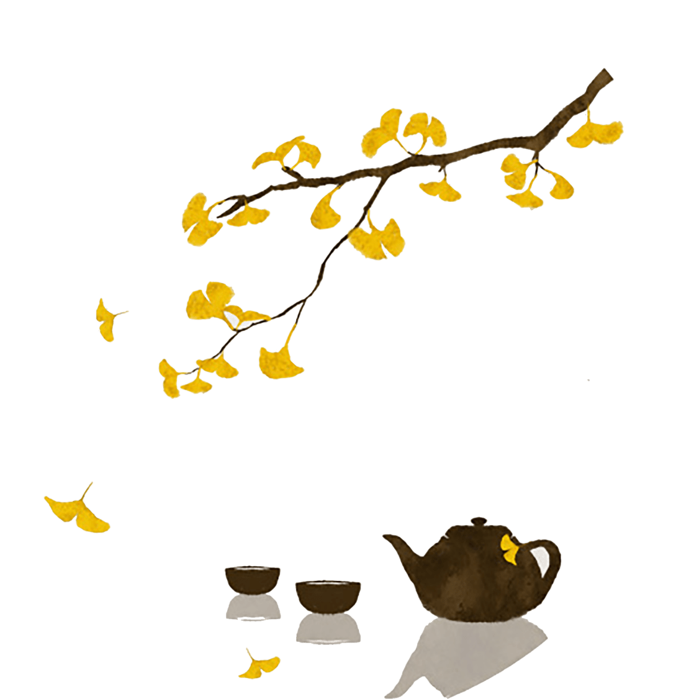
情緒陶冶
把情緒困境視為
鍛鍊智慧的修養歷程
王麗斐、張仁和（2024）。文化整合視角下的情緒調節：情緒陶冶的理論發展與諮商應用。本土心理學研究，62，3-61。

Slide 27
情緒陶冶量表（Emotional Cultivation Scale, ECS；Wang et al., 2019)
依據訪談學生與輔導人員所歸納之四項具文化意涵的有效情緒調節策略伸設計：Ｂ信念重構、Ｅ情緒後果覺察、Ａ行為調控與Ｒ文化策略靈活性，簡稱「BEAR」
經兩項子研究檢驗，展現嚴謹且完整的心理計量特性，涵蓋EFA、CFA、內部一致性信度、聚合與區辨效度、同時與增益效度等，並於一般兒少、臨床樣本與教師、家長他評間，支持其結構穩定性與跨樣本一致性，亦通過不同性別與學制下之測量不變性檢驗。
ECS包含兩個分測驗，一為情緒陶冶之「知」（Understanding Emotional Connation; UEC)；另一為情緒陶冶之「行」（Emotional Cultivation Strategies; ECS)。
亦獲國際專業肯定，於Mazefsky等人（2021）針對全球兒童青少年情緒調節量表之系統性回顧中，從數百項工具中獲評為全球前8%之「excellent」等級的兒童青少年情緒調節量表，被納入國際心理衡鑑主流視野。
近期研究擴大應用至教師樣本，初步結果支持其在成人群體中的信效度與測量等同性，適用性擴大。

Slide 28
兒童雙元情緒調節量表（Children’s Dual Emotion Regulation Scale, CDERS；Wang, Wei et al., 2023）
採「情境導向（scenario-based）」設計的評量工具，聚焦在兒童同儕、師生與親子衝突等日常互動情境中的情緒調節策略運用，涵蓋表達、衝動、忍讓與壓抑四種策略。
量表題目經質性訪談驗證其實務性，並歷經九輪預試與項目分析、因素平衡後，最終保留6套具代表性的情境題組，共24題。
兩項子研究檢驗CDERS之心理計量屬性，包括驗證性因素分析、內部一致性、再測信度、同時性、預測性與增益性效度等，均達良好標準。
CDERS與ECS具一致性，特別在忍讓策略上相關最高，支持其理論與文化整合基礎。更重要的是，CDERS能區辨文化價值導向下策略意涵之差異，如忍讓與壓抑、表達與衝動雖表現相近，但預測方向卻相反，凸顯其於文化脈絡下的敏感性與區辨力。
控制ECS與ERQ，CDERS仍能額外預測3–11%的心理適應變異量，特別是在具體行為層面（如內外化問題）表現出測量優勢，顯示CDERS為兼具文化回應性與預測效度的高品質評量工具。

Slide 29
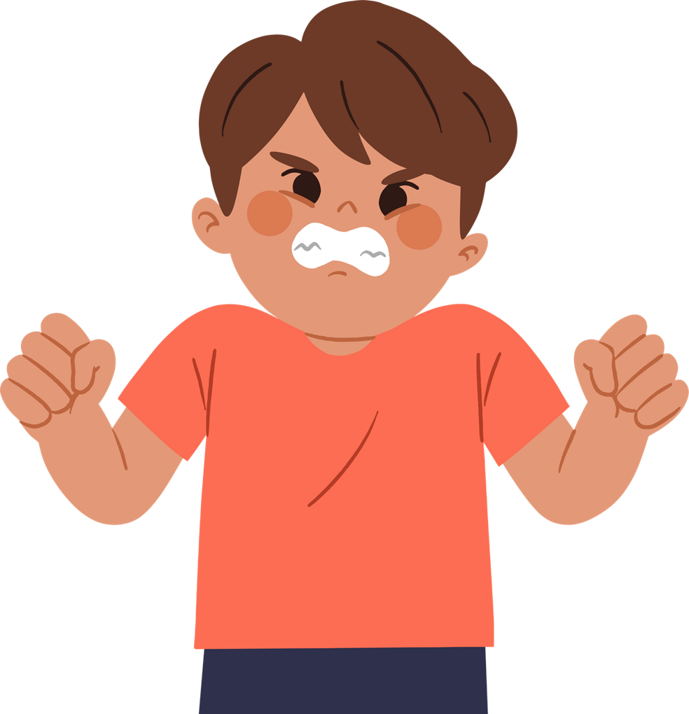
我們的研究發現
引發學校適應困擾之情緒類型
◆ 壓抑型（內向性）
❖ 衝動型（外向性）
壓抑累積，超過耐受程度
→ 爆發、衝動
王麗斐、蕭莉雯、陳昭宇、鄭麗芬（2012, 9月）。兒童雙元情緒管理模式(DEM)小團體輔導成效之初步檢驗。論文發表於2012年心理治療研究學會臺灣分會第三屆地區性國際學術研討會（TW-SPR），埔里，臺灣。
圖片來源：https://www.toy-people.com/?p=68800
【引用時請註明出處】王麗斐暨情緒陶冶研究團隊

Slide 30

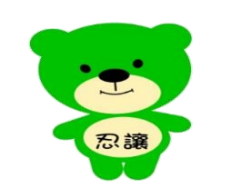

雙元情緒調節模型的實務應用
  整合東西文化的四種情緒策略原型，拿捏才是王道。
表達性策略 符合社會期待性 | 是 | 否
是
否
Wang, L., Wei, M., Koay, E. Y. Y., Lo, M.-h., & Lee, M.-Y. (2019). The Development and Validation of the Emotional Cultivation Scale: An East Asian Cultural Perspective. Journal of Counseling Psychology, 66(4), 409-423.

Slide 31
情緒陶冶的目標
考慮後果、人和為貴
情緒變穩、人緣變好、喜歡自己
社會情緒幸福感
王麗斐、張仁和（2024）。文化整合視角下的情緒調節：情緒陶冶的理論發展與諮商應用。本土心理學研究，62，3-61。
【引用時請註明出處】王麗斐暨情緒陶冶研究團隊

Slide 32
BEAR的學習步驟
❶
E
A
❹
BEAR
整合
❷
E-A-R
❺
BEAR
練習
❸
B
目標
情緒變穩
人緣變好
喜歡自己
王麗斐、張仁和（2024）。文化整合視角下的情緒調節：情緒陶冶的理論發展與諮商應用。本土心理學研究，62，3-61。
【引用時請註明出處】王麗斐暨情緒陶冶研究團隊

Slide 33
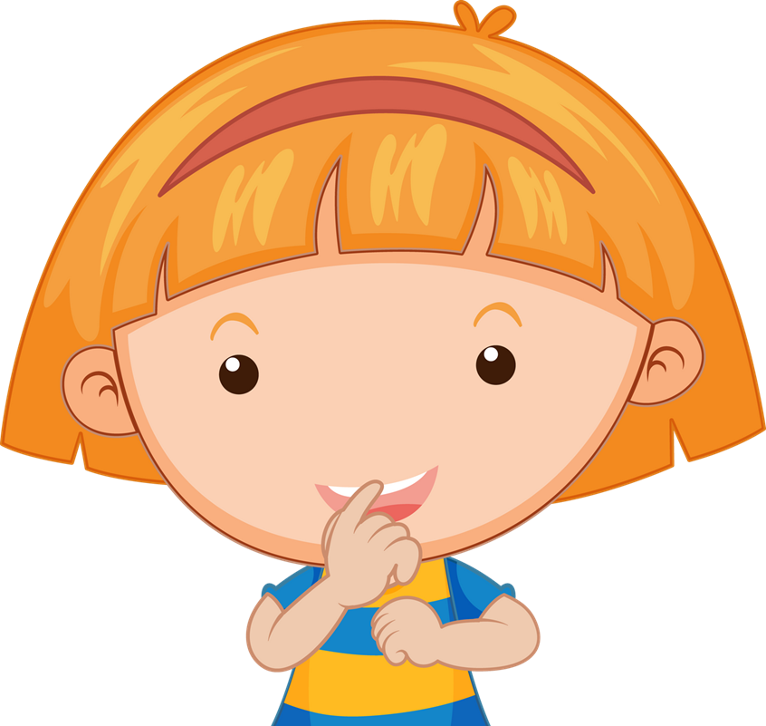
我們的研究發現
情緒衝動/困擾之兒童青少年
懂管理情緒的道理和方法，卻做不來，
很需要在遇到困境時，有人陪伴練習，
才能找出適合他們的情緒管理方法。
除了兒童青少年，成人也是一樣
我們都需要互相陪伴打氣練習
用團體形式來學習情緒陶冶，效果最好！
Wang, L. & Wei, M. (2018, April). The ecological group format in schools in Taiwan: Collaborating across counselors, teachers, and parents. In L. H. Bikos, Embedded: Systemic and organizational issues in mental health delivery across the globe. Symposium conducted at the 2018 Annual Convention of Western Psychological Association, Portland, Oregon, U.S.A.
【引用時請註明出處】王麗斐暨情緒陶冶研究團隊

Slide 34

我們的團體設計：情緒陶冶（初階版）
01
02
覺察後果
控制反應
  覺察情緒後果（Results），進而練習拆解一坨、負面的情緒。
  啟發不想要後果（R）的動機，練習將負面情緒（Emotion）與破壞性行為（Action）間的僵化性連結中斷，以減少紅燈後果（R） 。
04
陪伴練習
認知轉化
03
持續討論、練習，且及時回饋，發展有利因應情緒問題的多元彈性情緒陶冶知能 。
透過認知轉化（Belief reframing）練習，調節負面情緒反應，進而獲得想要的綠燈後果（R）。
王麗斐、張仁和（2024）。文化整合視角下的情緒調節：情緒陶冶的理論發展與諮商應用。本土心理學研究，62，3-61。

Slide 35
研究結果 一：隨機對照試驗 (Randomized Controlled Trials, RCT) (Wang et al., in revision)
  目的：檢驗BEAR團體的成效與團體成員組合的影響 。
  方法： 將232位學生隨機分派至20個實驗組（BEAR團體介入）或是20個控制組（無介入） 。
  結果：
    相較於控制組，實驗組自評在人際問題解決能力(Relational problem-solving)有顯著提升。
    當團體成員在友誼趨近目標(Friendship-Approach goals)的異質性較高時，成員在人際問題解決能力有顯著提升。

Slide 36
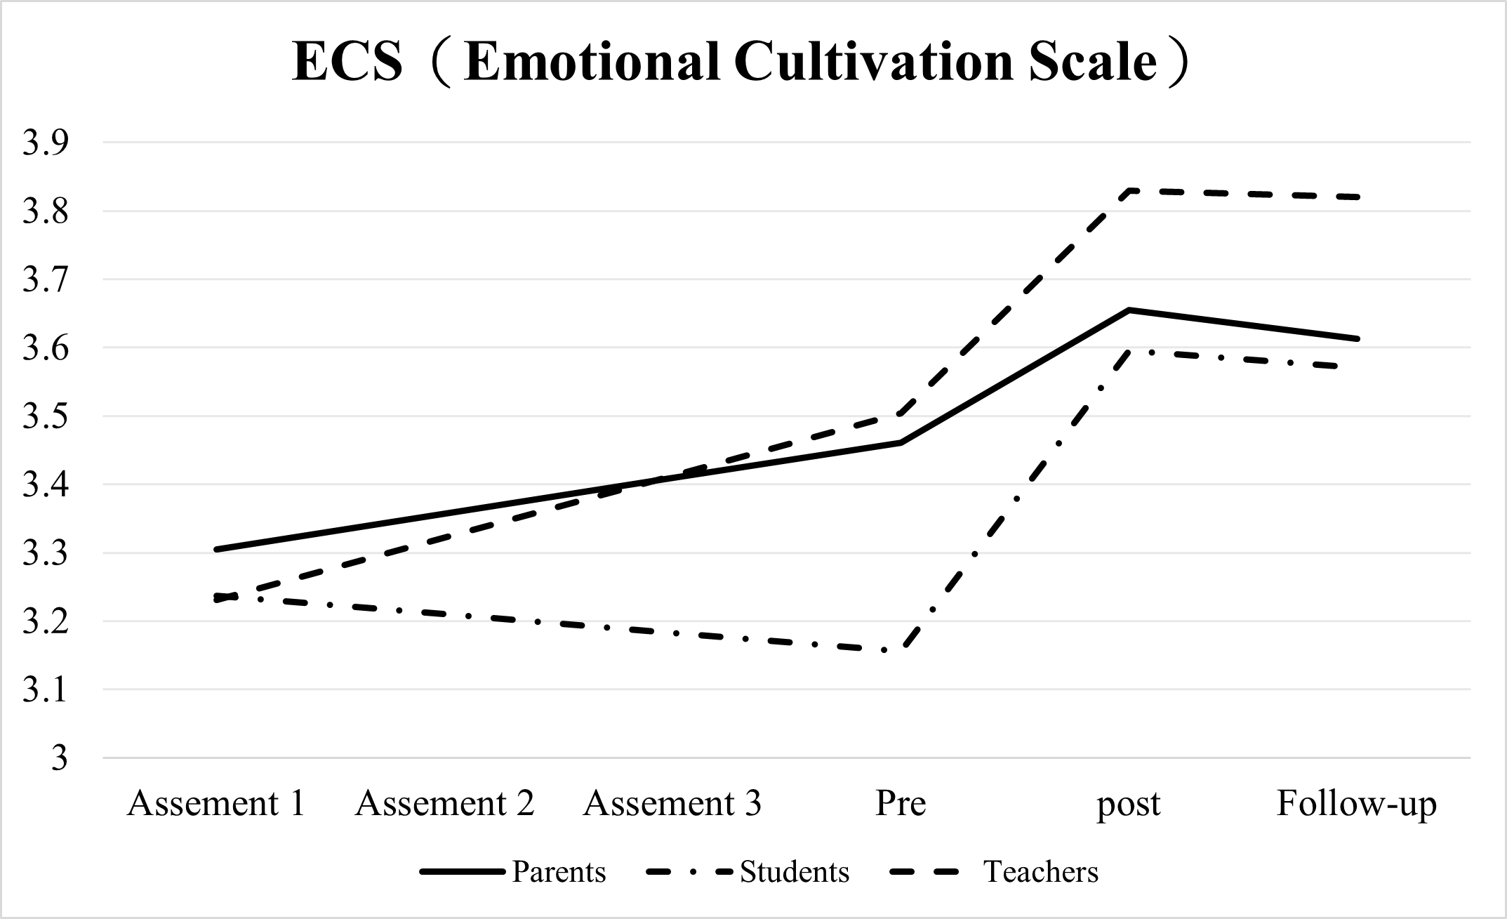
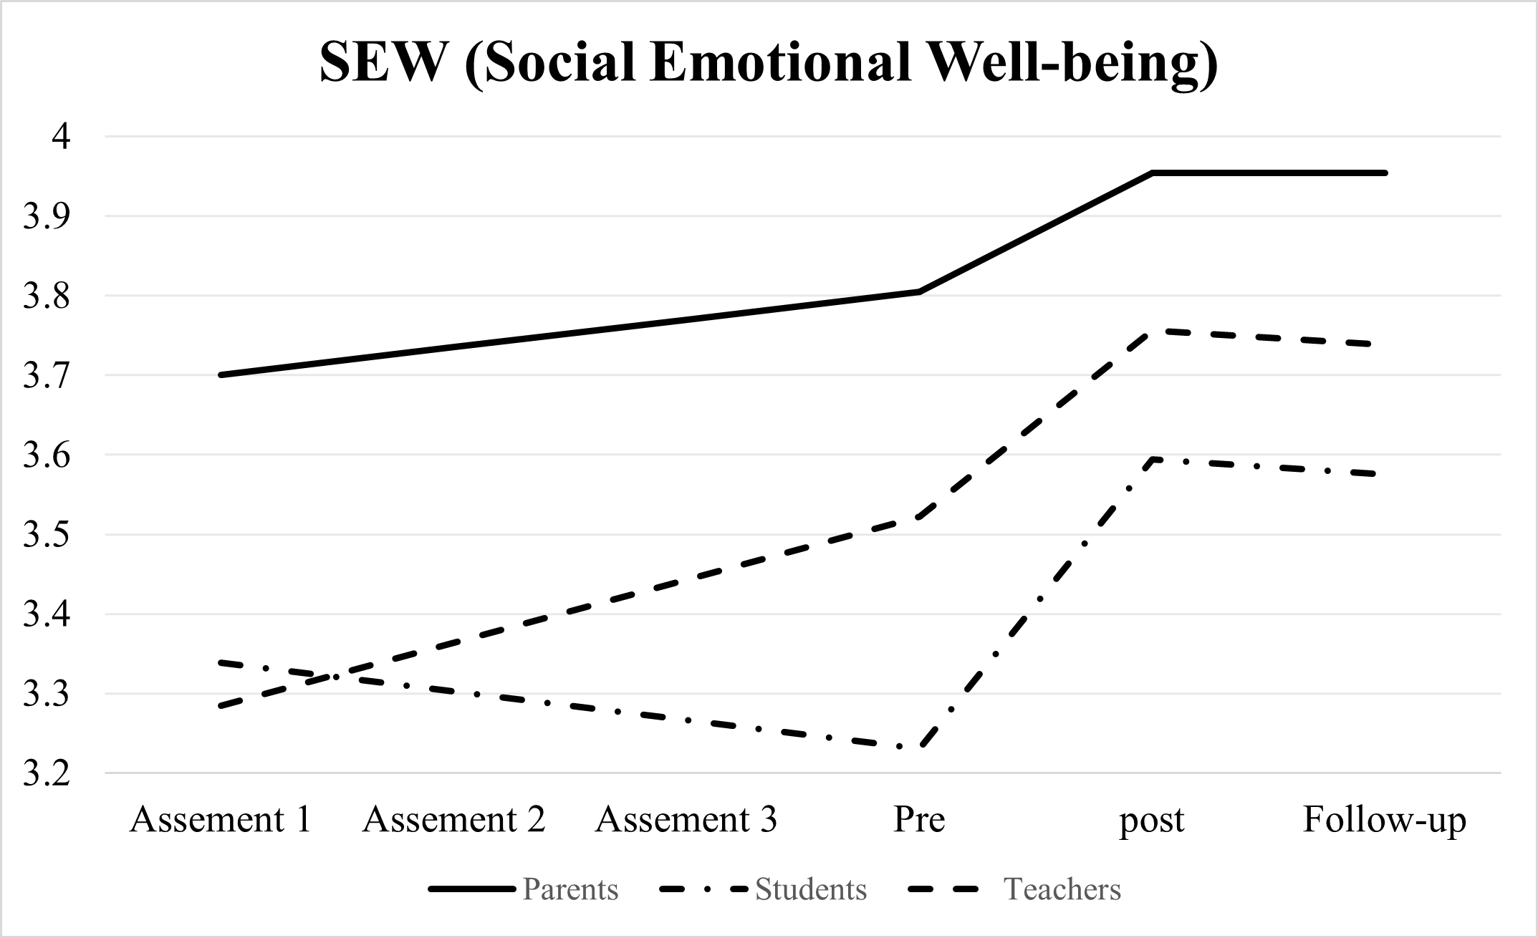
研究結果 二：受試者內設計 (Wang et al., under review)
  目的：以受試者內設計對 BEAR 小團體成效進行交叉驗證。
  方法： 107位學生參與連續六個波次的研究，前三波為無團體介入(baseline)，後三波分別為團體前(pre-)、團體後(post-)及團體後四週追蹤(4-week follow-up)。
  結果：團體成員在介入後，情緒陶冶能力(Emotional Cultivation)及社會情緒幸福感(Social Emotional Well-being)皆顯著提升，且學生、家長及老師評價高度一致。

Slide 37
研究結果 三：大規模(Large-Scale)BEAR團體 (Kivlighan, D. M., Jr., 2025)
  目的：以大規模團體資料估計領導者效果與團體效果的相對大小，探討團體領導者與團體本身何者對團體成效影響較大。
  方法： 1,495位學生、255個BEAR團體，21個結果變項，資料來自2015F-2019F。
  結果：
    在21個結果變項中，從團體前(pre-)到團體後追蹤(4-week follow-up)有20個變項皆顯著提升。
    團體效果(Group effects)：對認知、情緒及人際策略影響較強
    領導者效果(Leader effects)：對學校適應、社交技巧及情緒調解影響較強。
Kivlighan, D. M., Jr., Wang, L., Wei, M., Hung, Y.-L., Koay, E. Y. Y., Sun, A.-W., & Kivlighan, D. M. (2025). Leader and group effects for outcomes in emotional cultivation groups for youth. Journal of counseling psychology, 72(6), 710-720. https://doi.org/10.1037/cou0000805

Slide 38
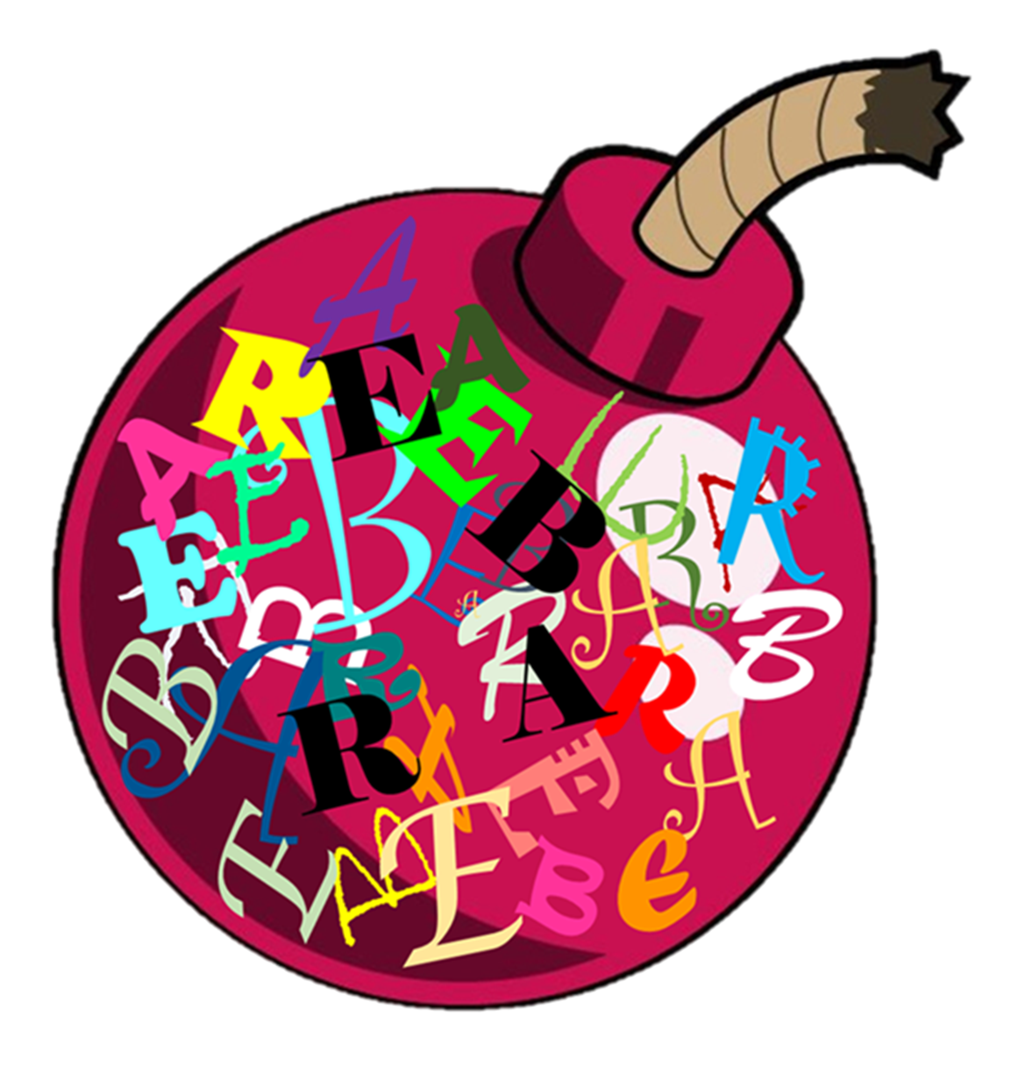
如果情緒太糾葛、
知與行落差大、
長期累積…
【引用時請註明出處】王麗斐暨情緒陶冶研究團隊

Slide 39
我們的團體設計：情緒陶冶（進階版）
01
02
拆解情緒
覺察需求
拆解當下感受與內心小劇場，愈多元愈好。
退一步全局思維，回歸本心，覺察核心需求。
04
成為自己
陪伴練習
03
  面對問題時，能看見自己的正向優勢與內在核心需求。
持續討論、練習，且接受回饋，開發多元信念與情緒陶冶策略。
王麗斐、張仁和（2024）。文化整合視角下的情緒調節：情緒陶冶的理論發展與諮商應用。本土心理學研究，62，3-61。

Slide 40
情緒陶冶的拆解步驟（王麗斐暨DER研究團隊，2019）
Thing
發生了什麼事件？
01
Belief
別人如何反應？
我怎麼看待？我的想法是？
04
Emotion
我的情緒怎麼了？
身體有什麼反應？
Results
這是我想要的結果嗎？
哪些是？哪些不是？
02
05
Action
我當時的反應？
我做了什麼？
06
Needs
我內在心理的渴求是什麼？
我最期待得到什麼？
03
王麗斐、張仁和（2024）。文化整合視角下的情緒調節：情緒陶冶的理論發展與諮商應用。本土心理學研究，62，3-61。

Slide 41
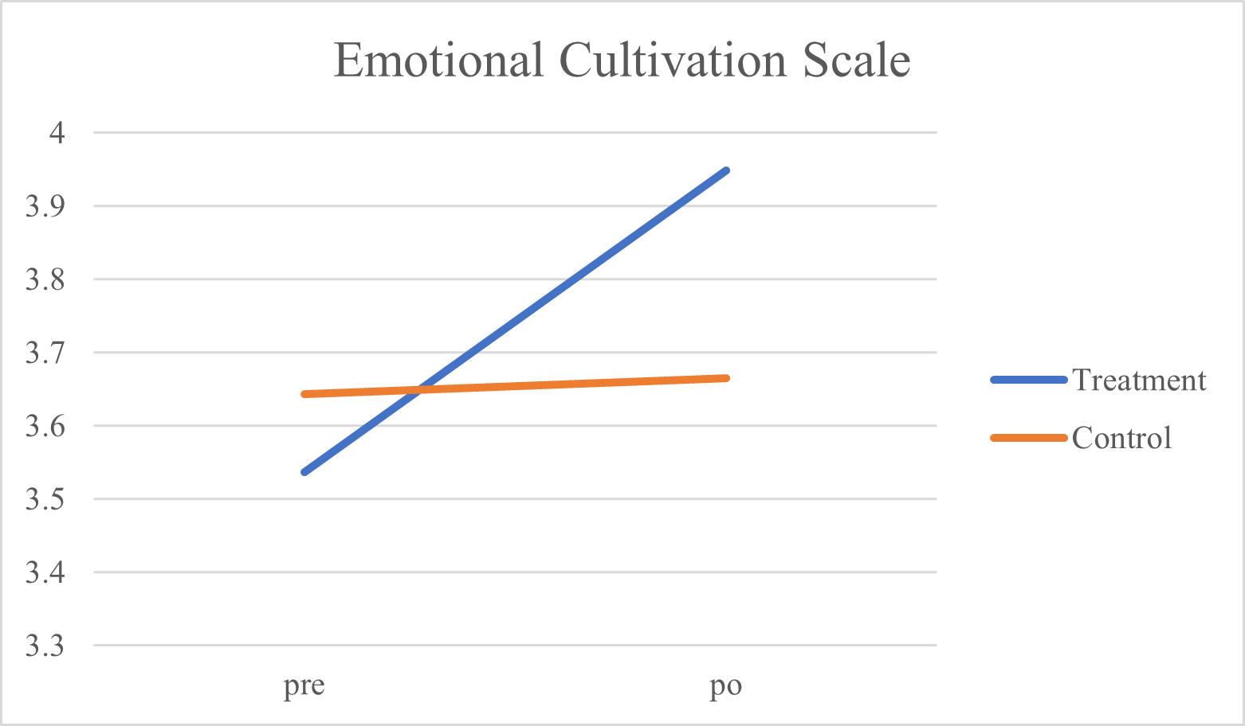
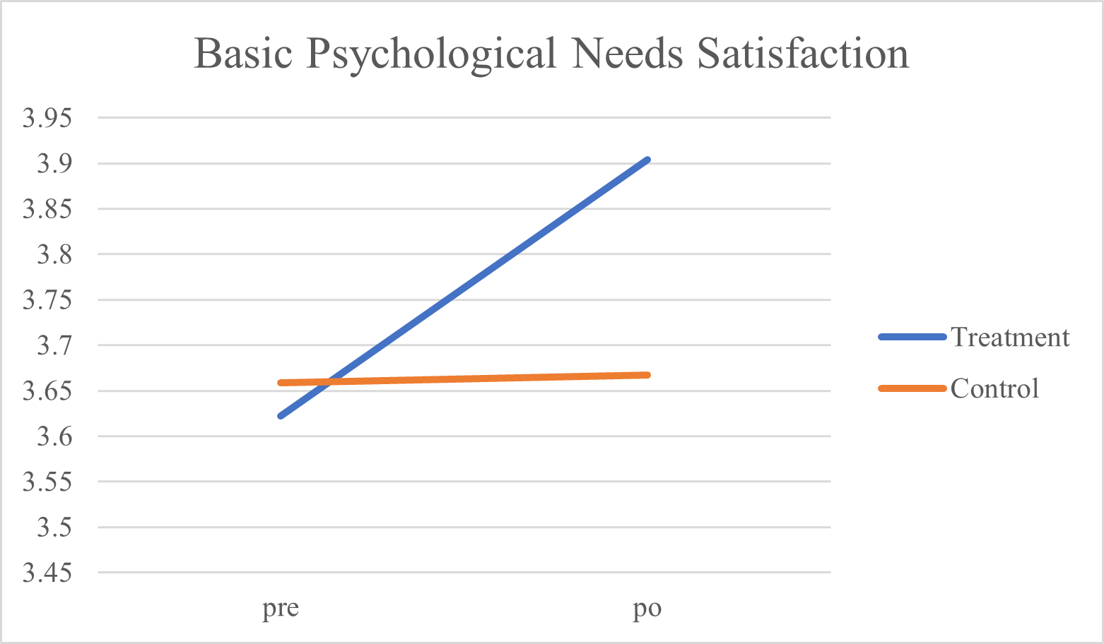
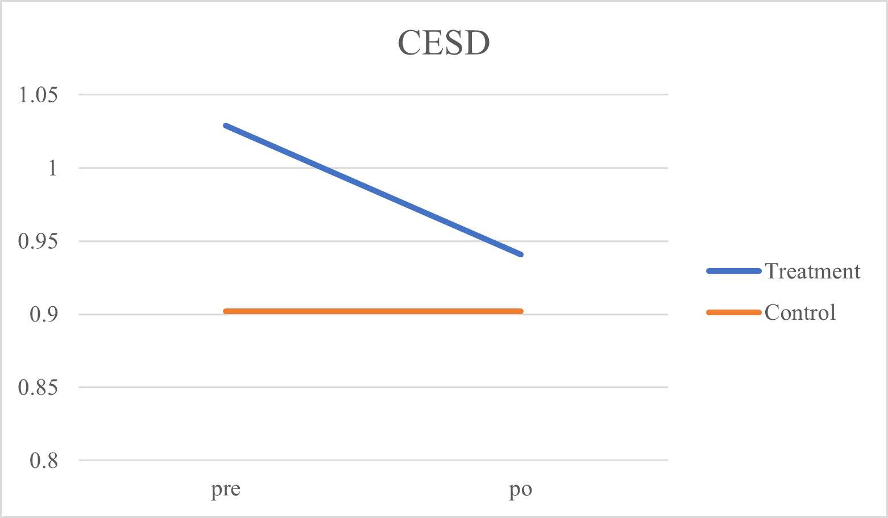
BEAR團體對具童年負向經驗(Adverse Childhood Experiences, ACEs)學生的成效
  目的：以潛在成長曲線(Latent Growth Curve Model)比較實驗組與對照組的成效差異
  方法： 178位(34個小團體) ACE學生為實驗組，101位學生為對照組
  結果：相對於對照組，實驗組
    情緒陶冶(Emotional Cultivation, ECS)提升
    基本心理需求(Basic Psychological Needs Satisfaction, BPNS)提升
    憂鬱程度(CES-D)下降

Slide 42
將情緒陶冶方案拓展至教師族群(王麗斐等人, 2025，教育科學期刊)
  目的：檢驗教師情緒陶冶工作坊的成效
  方法：171位老師在實驗組(135位實體；36位線上)，98位為控制組
    12小時的情緒陶冶教師工作坊（包含線上與實體兩種）
  結果：不論實體或是線上形式的工作坊
    情緒陶冶(Emotional Cultivation, ECS)及社會情緒幸福感(Social Emotional Well-being, SEW)皆顯著提升
    憂鬱程度(CES-D)下降
    正向情緒(Positive affect)提升；負向情緒(Negative affect)下降
    情緒壓抑(Emotional suppression)沒有顯著改變
王麗斐、洪玉玲、陳姿伃、魏美芬、蔡佳霖、丹尼斯‧基福林罕、王士銓、何佳頤（2025）.情緒陶冶工作坊對教師情緒調節與社會情緒幸福感之介入成效。教育科學研究期刊, 70(3), 99-131. https://doi.org/10.6209/JORIES.202509_70(3).0004

Slide 43
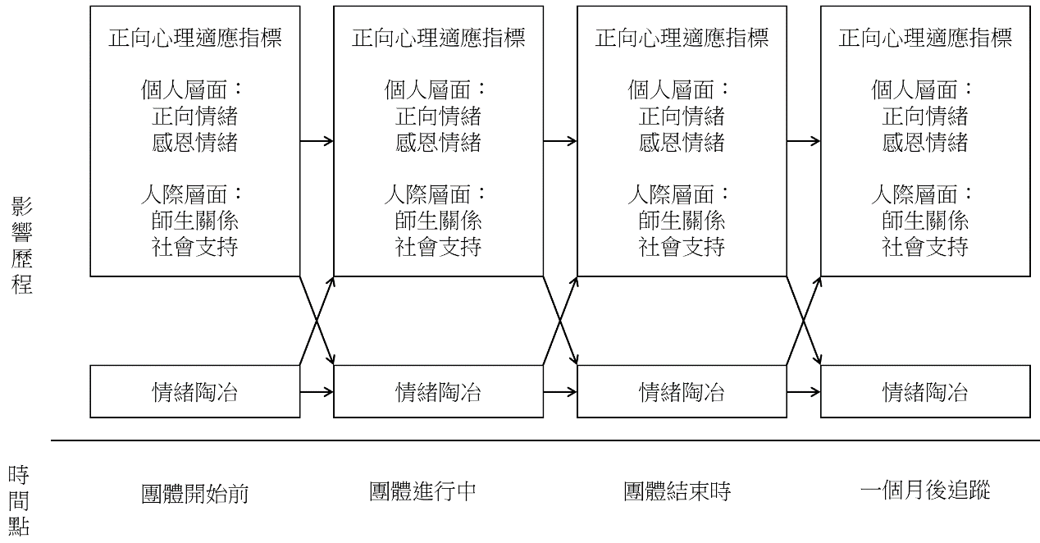
團體諮商的正向螺旋式成長（Wei et al., 2021, JCP)
突破過去忽視個人內在變化歷程的限制，濾除個體間穩定差異後，以揭示情緒陶冶與正向心理適應關係、
研究對象為193位學生（33個小團體）與33位團體帶領者。

Slide 44
團體諮商的正向螺旋式成長（Wei et al., 2021, JCP)

Slide 45
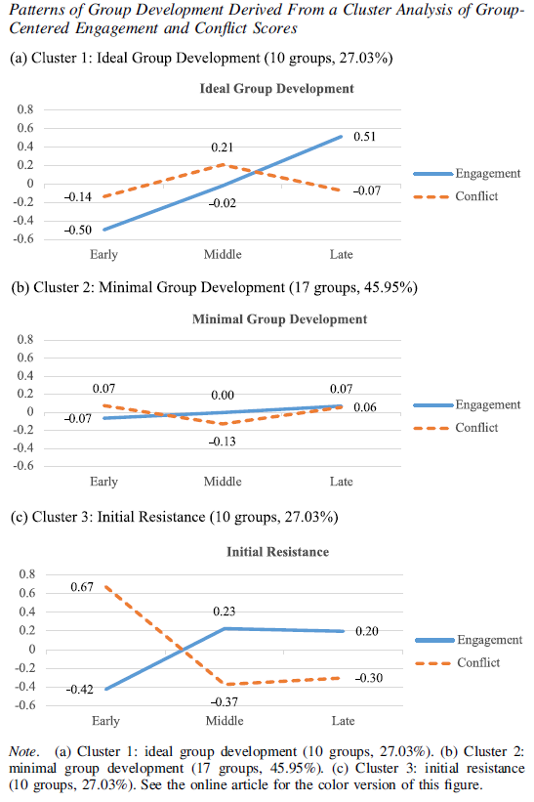
團體發展歷程的多樣面貌（Kivlighan et al., 2024, GD）
邀請 37 個情緒陶冶小團體之 219 位臺灣兒童與青少年參與於介入前、第 4 次、第 8 次及四週追蹤蒐集情緒陶冶與基本心理需求滿足兩項結果變項資料。
結果顯示，團體發展歷程並非僅有 MacKenzie 所提出的單一路徑，而可區分為三種類型：（a）理想發展型：投入上升、衝突呈低－高－低；（b）低發展型：投入與衝突皆維持中等穩定；（c）初期抗拒型：衝突高－低－低、投入低－中－中。
「理想發展型」成員在情緒陶冶與基本心理需求滿足的成長最為顯著，尤其在中等投入與低衝突的情境下效果最佳。
對初期衝突高的團體宜及時介入以降張力，對發展停滯的團體則可適度引導建設性衝突，以促進成員的情緒學習與團體成長。
Kivlighan, D. M., Jr., Wang, L., Wei, M., Koay, E. Y. Y., Hung, Y.-L., & Kivlighan, M. (2024). Patterns and levels of engagement and conflict development and member outcome in adolescent counseling groups. Group Dynamics: Theory, Research, and Practice, 28(4), 325-341. https://doi.org/10.1037/gdn0000213

Slide 46
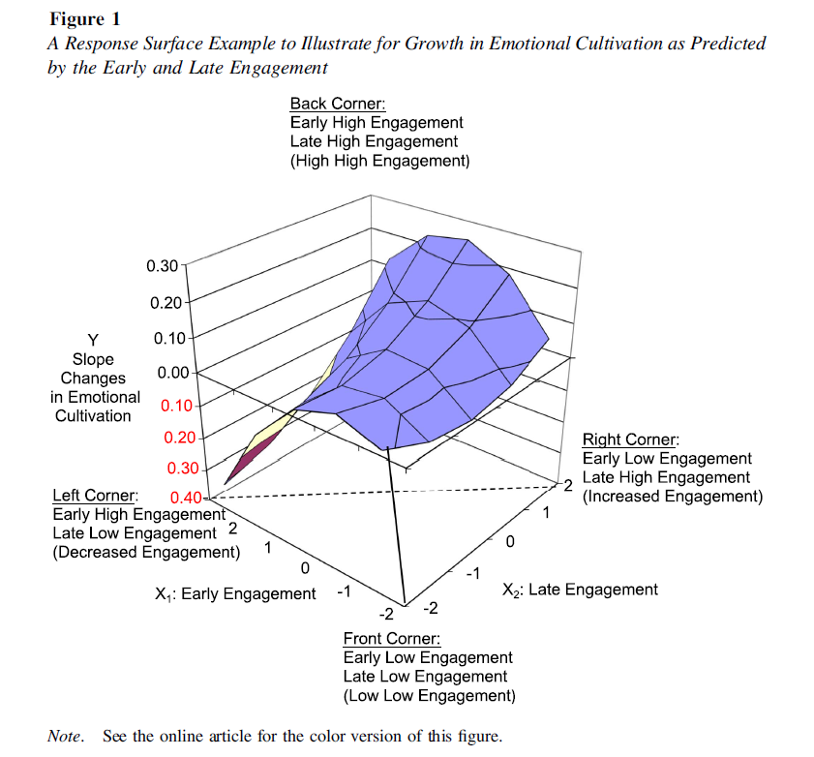
團體氣氛的非線性歷程與成效預測（Wang et al., 2023, JCP)
創新整合PRRSA（多項式迴歸與反應曲面分析）與 VPM，分層檢驗團體投入與衝突之非線性動態歷程。結果指出，在團體內層次中穩定的「高投入－低衝突」模式最有利於成員之情緒陶冶成效，研究也發現團體歷程發展並非單一路徑或靜態狀態，而應理解為變動且可預測之結構。
在整體團體層次上，從團體前期到後期投入度的線性增加，可使成員在情緒陶冶獲得較大的進展
在個別成員層次上，從團體前期到後期維持一致高度的投入度或維持一致低度的衝突性，成員在情緒陶冶的進展皆有較佳的表現。
Wang, L., Kivlighan, D. M., Jr., Wei, M., Kivlighan, D. M. III, Hung, Y.-L., & Koay, E. Y. Y. (2023). Changes in group counseling engagement and conflict and growth in emotional cultivation for children and adolescents. Journal of Counseling Psychology, 70(2), 159–171.

Slide 47
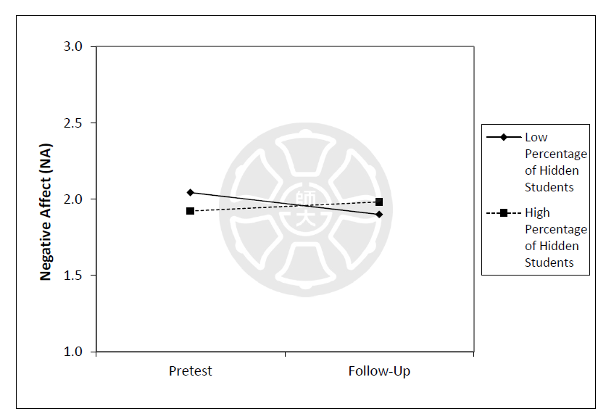
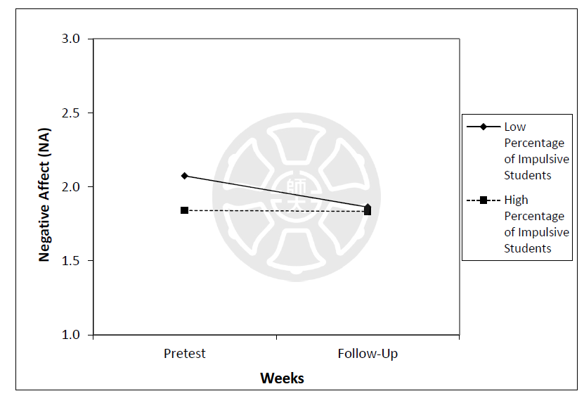
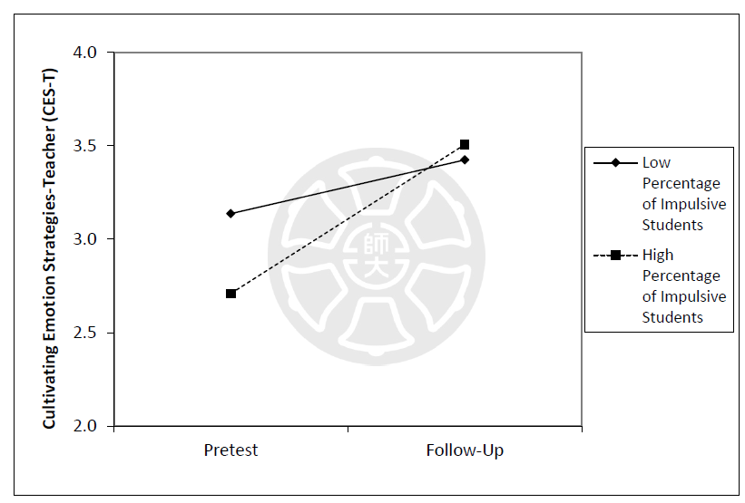
團體成員組成對BEAR團體介入效果的影響 (Koay, 2020)
使用階層線性模型(Hierarchical Linear Modeling, HLM)，對53個團體、307位學生進行多層次模型分析，以探討什麼樣的團體組成會對BEAR團體的介入最有效果。
利用潛在剖面分析(Latent Profile Analysis, LPA) ，將學生分成具有內向性問題(Internalizing problem；低衝動、高忍讓、高內向問題)、隱藏問題(Hidden problem；高內向問題，其餘居中)，以及衝動問題(Impulsive problem；高衝動、低忍讓、高外向問題)等三個組型。
結果顯示：
當團體中有較少「隱藏問題」和較少「衝動問題」的學生時，可以降低負向情緒(Negative Affect, NA)。」
當團體中有較多具有「衝動問題」的學生時，可提升情緒陶冶策略能力(Cultivating Emotions Strategies, CES)。

Slide 48
團體帶領者回應性(responsiveness)的多層次作用驗證 (Wang et al., 2022)
首篇應用方差分解方法（VPM）拆解團體資料為三個層次（即團體間、成員間、個人內在歷程）處理巢套資料結構之實證研究。
邀請307 名團體成員、53 個團體、5 波次資料，探討帶領者的回應性（responsiveness，即成員感受到帶領者的關心、理解與尊重） 對 BEAR 小團體成效 （社會情緒陶冶） 的影響。
結果：帶領者的回應性在團體間層次對成員情緒陶冶效果最為顯著，在團體內層次次之，個人層次最小，前兩者達中度效果量，第三個則相對為小效果量。
Wang, L.*, Wei, M., Kivlighan, D. M. Jr., & Koay, E. Y. Y. (2022). Unpacking Leader Responsiveness Effects of Emotional Cultivation Groups: Using the Variance Partitioning Method. Journal of Counseling Psychology, 69(5), 711-721.

Slide 49
探究教師自我慈悲改變對心理幸福感的影響(Hung et al., 2025)
  目的：檢驗教師的自我貶抑(self-disparagement)與自我照顧(self-care)改變，與心理幸福感之間的關係，並進一步檢驗此關係是否呈現線性或曲線模式。
  方法：119位老師參與12小時的情緒陶冶教師工作坊。
  結果：不論實體或是線上形式的工作坊
    自我貶抑與基本心理需求滿足、情緒陶冶及負向情緒呈現線性負相關，且與憂鬱傾向呈現線性正相關
    自我照顧與感恩呈現線性正相關
    自我照顧與負向情緒與憂鬱傾向呈現曲線正相關，並與內心平靜呈現曲線負相關，顯示適度的自我照顧才能帶來最佳的心理效益
Hung, Y.-L., Wang, L., Chen, T.-Y., Chen, S.-Y., Wang, S.-C., Kivlighan, D. M., Jr., & Chang, C.-Y. (2025, October). Too Little, Too Much, or Just Right? Self-Care, Self- Disparagement, and Teachers’ Psychological Well-Being. [Conference presentation]. APATE Annual Conference, Taipei, Taiwan

Slide 50
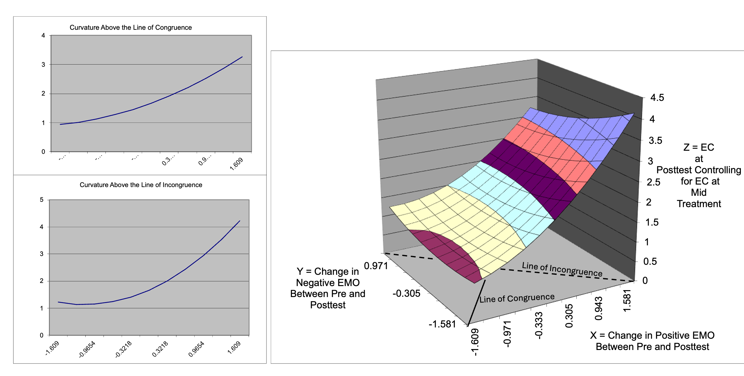
情緒多樣性作為情緒陶冶團體的改變機制 (Wang et al., manuscript in preparation)
採用多階層（團體成員嵌套於團體內）及多層級反應曲面分析(Polynomial Regression and Response Surface Analysis, PRRSA)，探討BEAR團體成員正負向情緒多樣性(emodiversity)是否作為一種改變機制，影響其情緒陶冶的成長。
研究樣本為291位來自49個BEAR小團體的學生，以前測到間測之間的正、負向情緒多樣性的變化，預測後測的情緒陶冶成長。
結果顯示：
有些團體成員隨著負向情緒多樣
性增加，情緒陶冶能力提升；而另
一些成員則隨著正向情緒多樣性增
加而提升情緒陶冶能力
表示成員是否能經驗並辨識多樣
的情緒（不論為正向或負向），可
能是BEAR團體中重要的改變機制。

Slide 51
—王麗斐，2024
情緒陶冶研究發現：
改變的關鍵來自覺察，
情緒陶冶不會一次就上手，
這次做到了，仍可能有下次的失控，
對努力行為的看見，
最能支持初心不放棄~

Slide 52
情緒需陶冶
多練習沒事，沒事多練習
【引用時請註明出處】王麗斐、張仁和（2024）。文化整合視角下的情緒調節：情緒陶冶的理論發展與諮商應用。本土心理學研究，62，3-61。

Slide 53
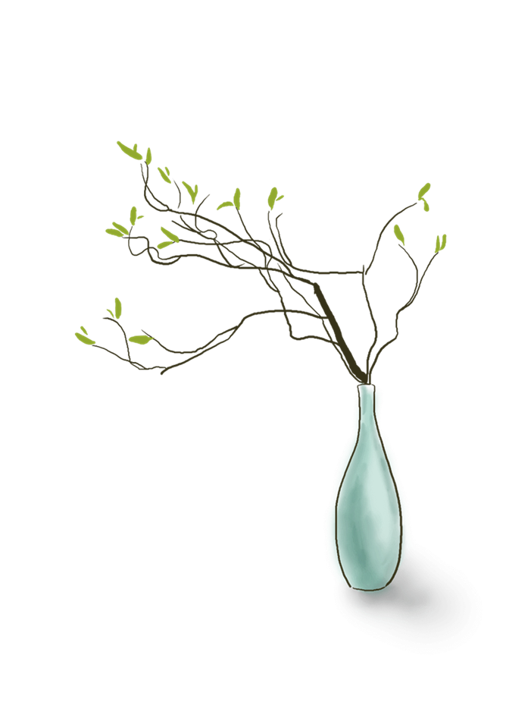
一切不自在，都是來自執著自我
每個人都需要經過藉事鍊心、藉人修佛
沒有煩惱就鍛練不出智慧
沒有敵人就鍛練不出慈悲
過程沒有成敗好壞
只有日漸成熟的人間菩薩
—觀音菩薩50問
圖片來源：https://images.app.goo.gl/aExgt7z1jxwNJeff9

Slide 54
感謝聆聽
敬請指教

